Slide 1
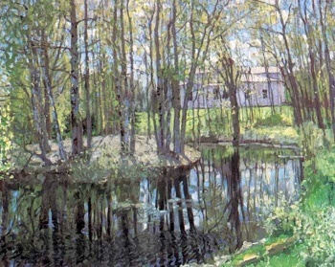
Добрый день!

Slide 2
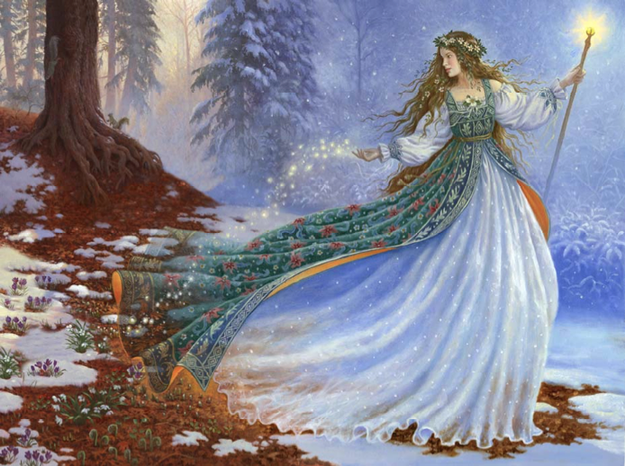

Slide 3
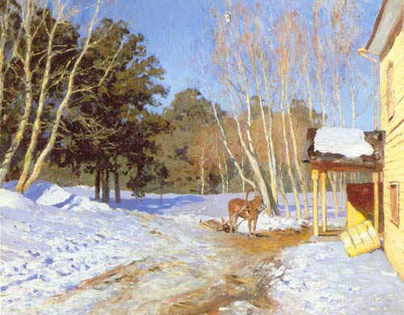
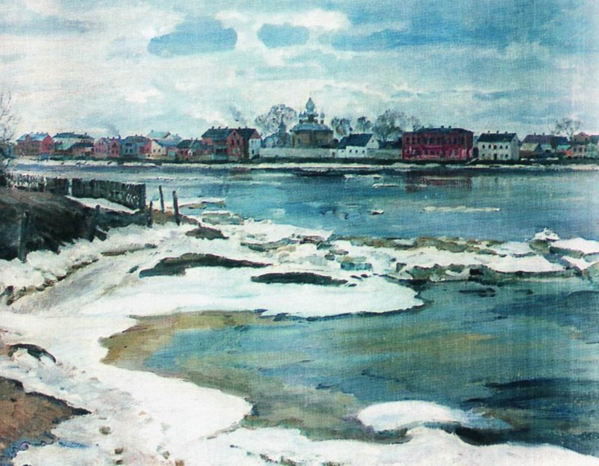
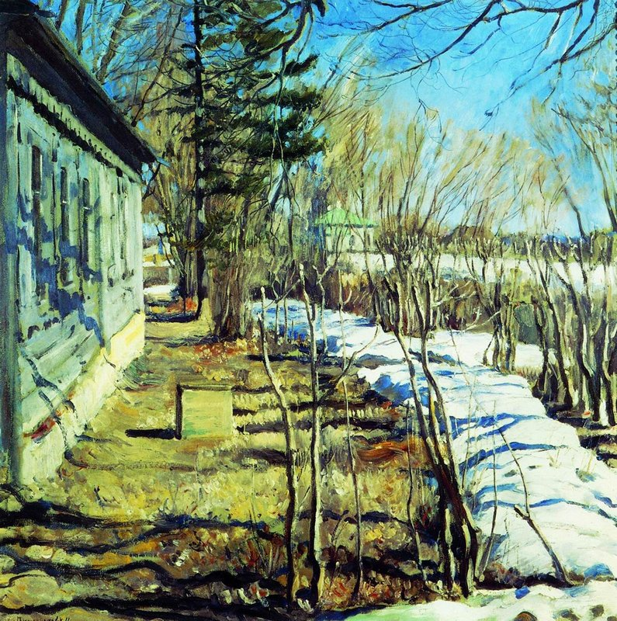
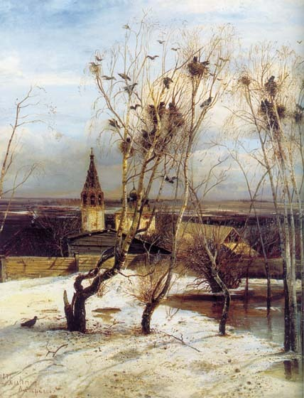
МАРТ

Slide 4
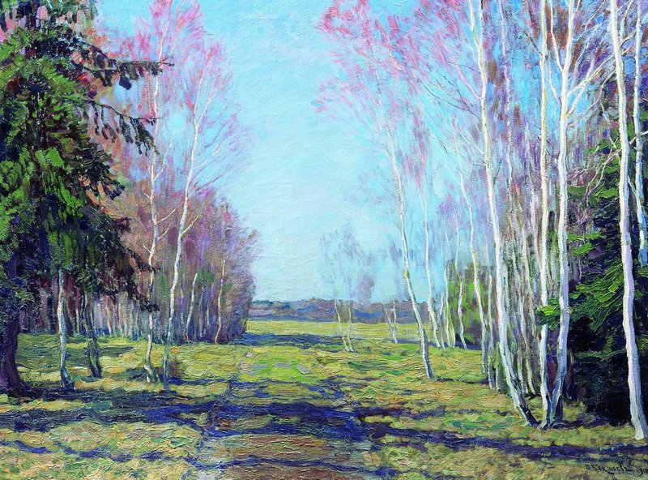
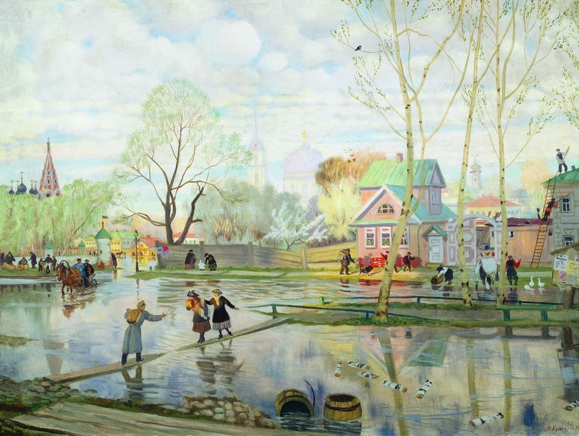
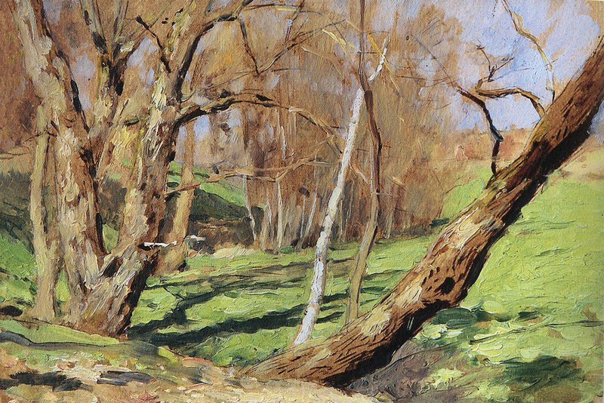
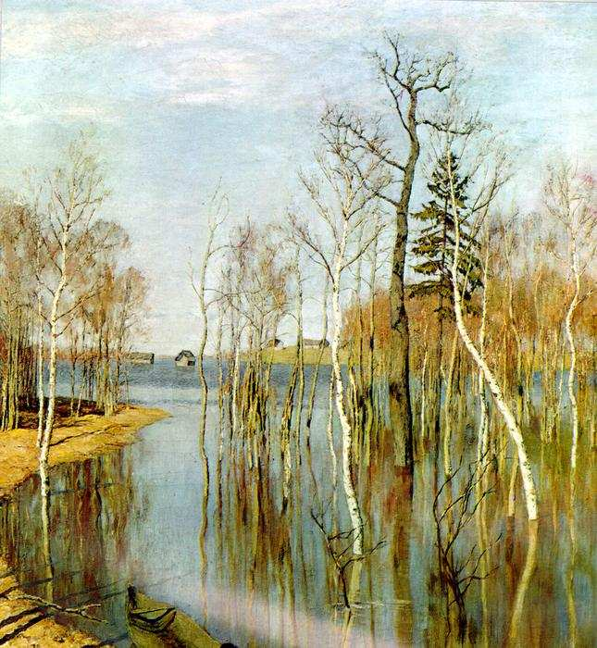
АПРЕЛЬ

Slide 5
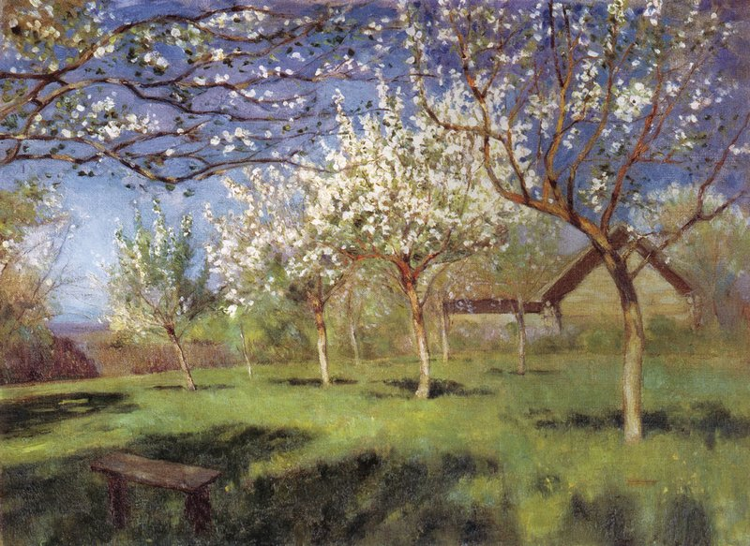
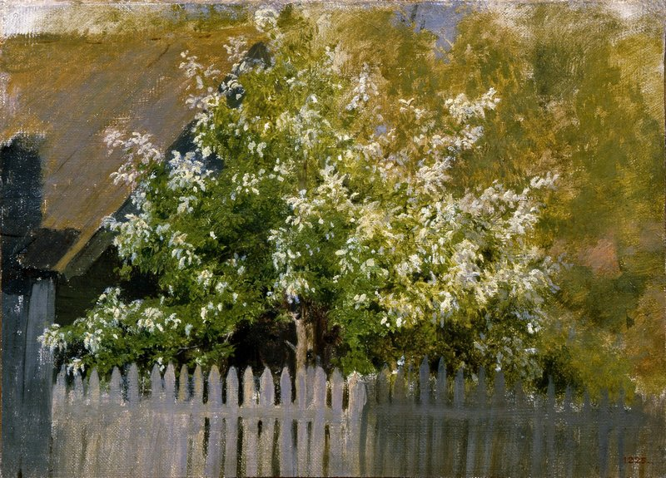
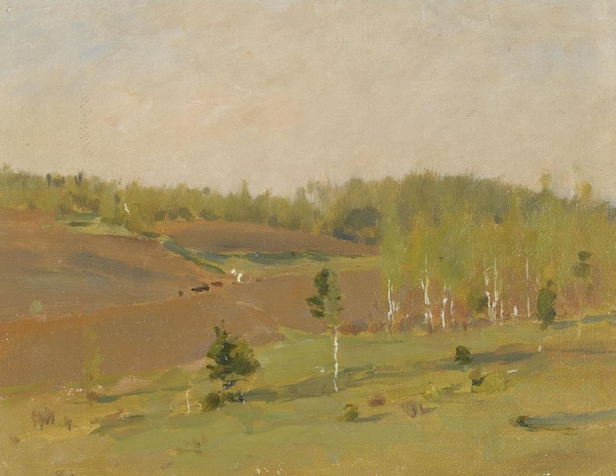
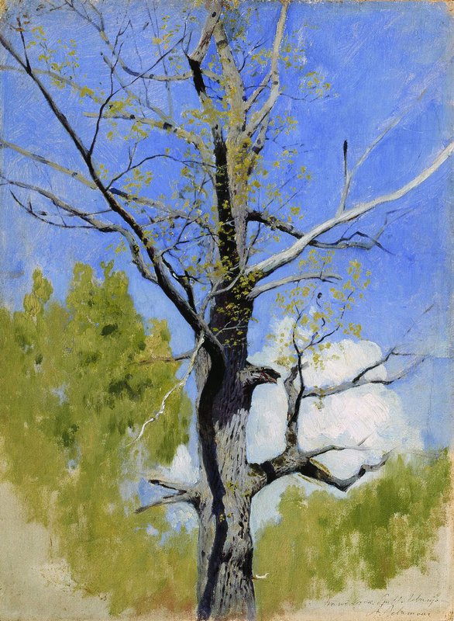
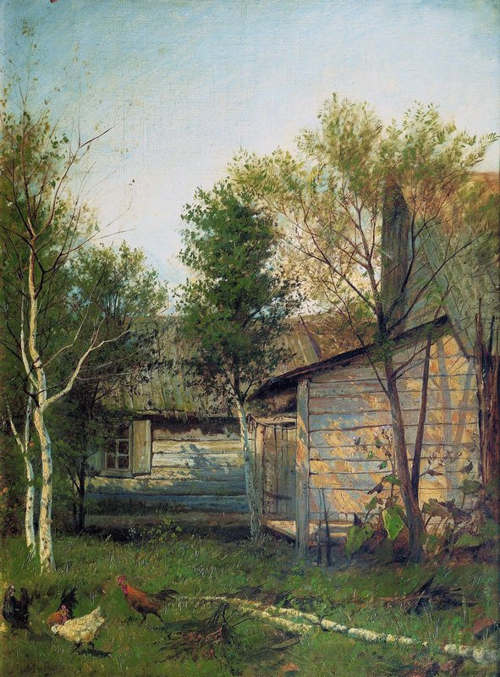
МАЙ

Slide 6
Игра: «Скажи, какая?»

Slide 7


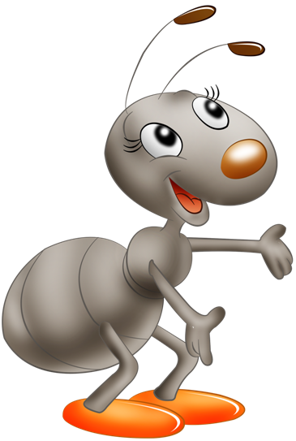
Тащит он соломинку К маленькому домику. Всех букашек он сильней Наш трудяга…

Slide 8

Ребята, звук Й
приглашает вас отправиться
в увлекательное путешествие.
Дорогу нам покажет колобок.
А герои русских сказок
будут предлагать вам
разные задания.

Slide 9


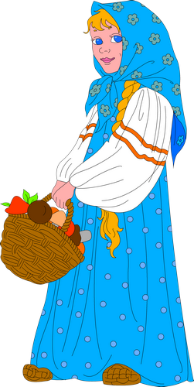

Отгадайте, в названии какой
картинки есть звук Й

Slide 10
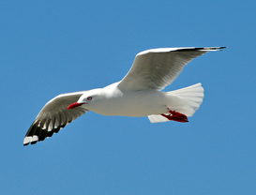
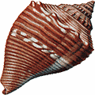

Slide 11

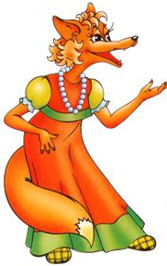

Slide 12
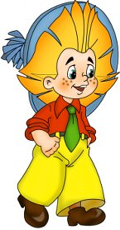
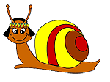

Slide 13



Slide 14



Slide 15
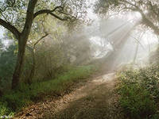
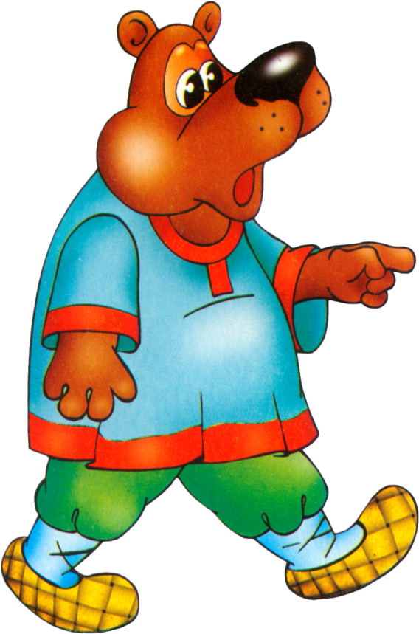

Для вас игра «Расскажи о звуке Й»

Slide 16
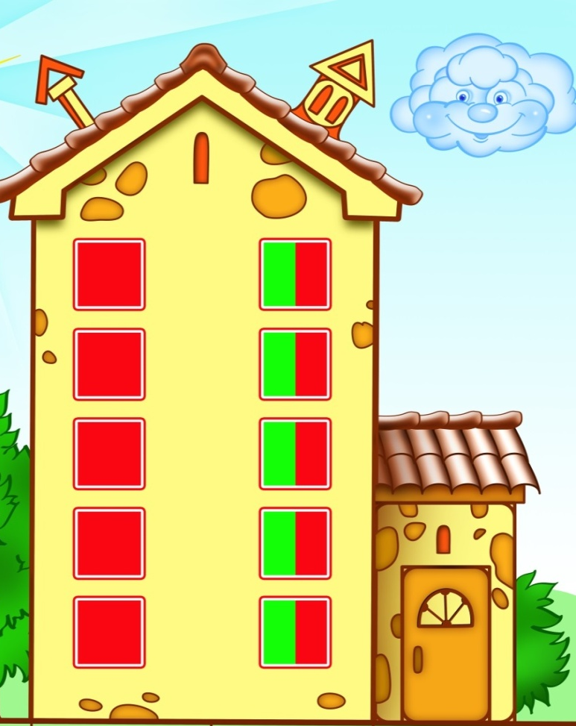
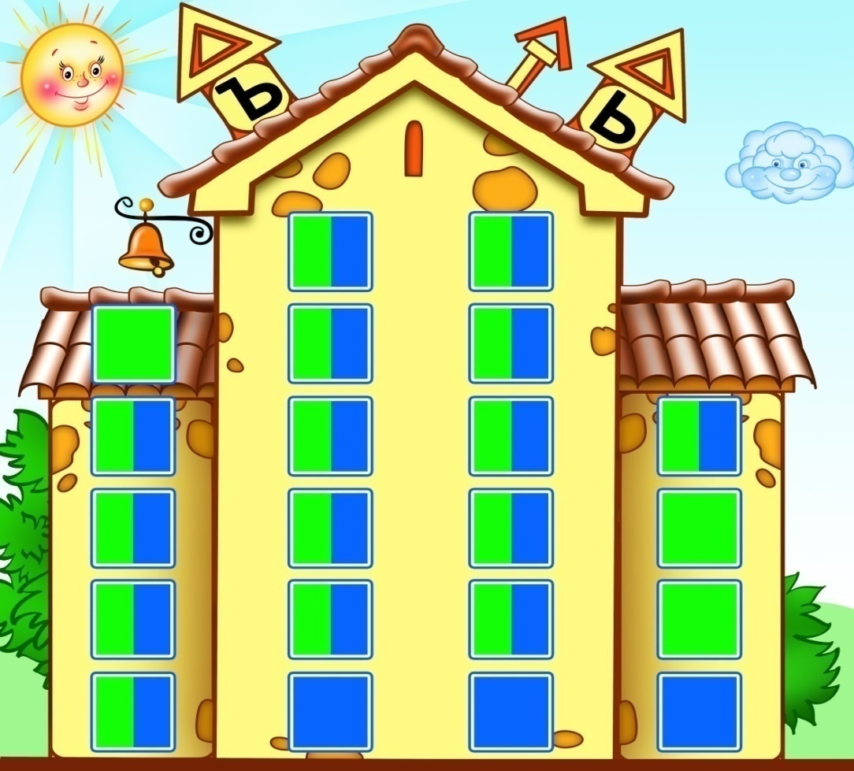

Slide 17



Slide 18
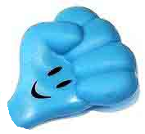
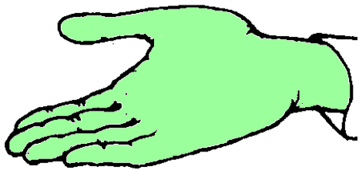


Slide 19
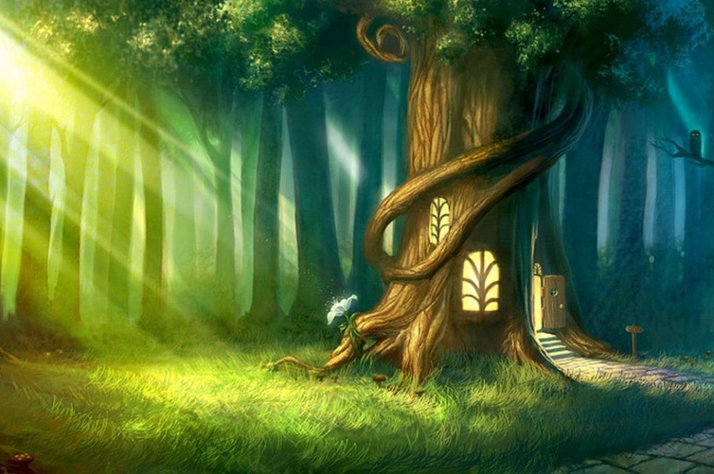
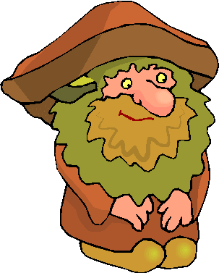

Ребята, отгадайте загадку и
определите место звука Й в слове

Slide 20
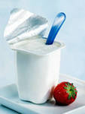
Фруктовый он и сливочный, На свете всех вкусней! Он в пластиковых баночках Для взрослых и детей.

Slide 21
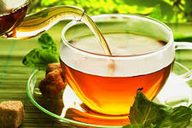
С молоком, лимоном, медом, С тортом, или бутербродом, Иди скорей гостей встречай Наливай всем вкусный …

Slide 22
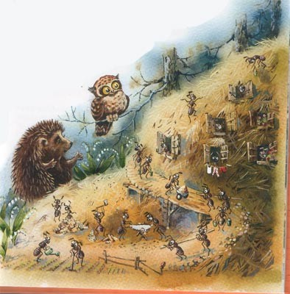
Под сосной построен город
Из травинок и иголок.
Взад-вперёд снуют здесь жители, По профессии - строители.

Slide 23

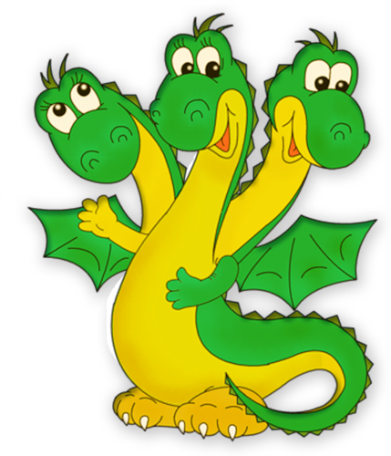

У меня самое хитрое задание!
Определите, какие слова состоят из трёх слогов!

Slide 24
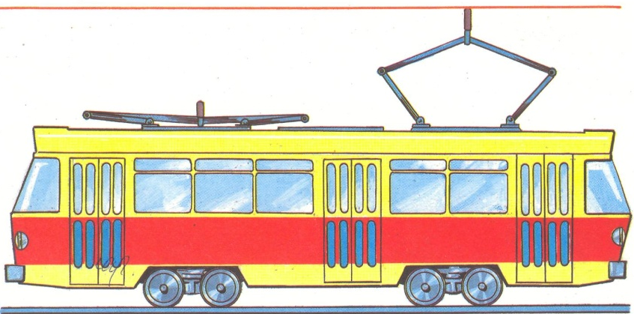
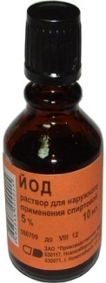
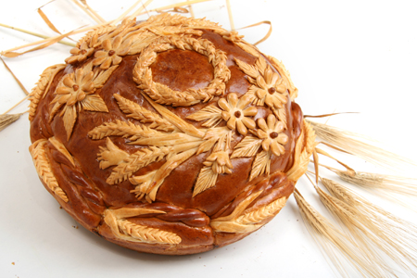
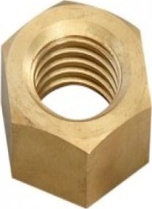
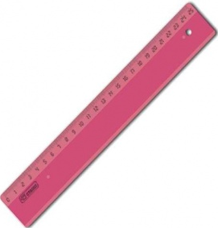
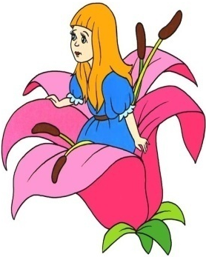

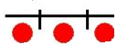

Slide 25

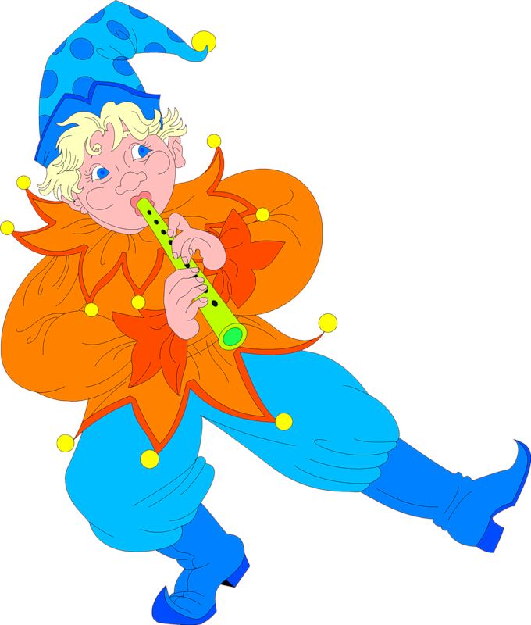


Slide 26
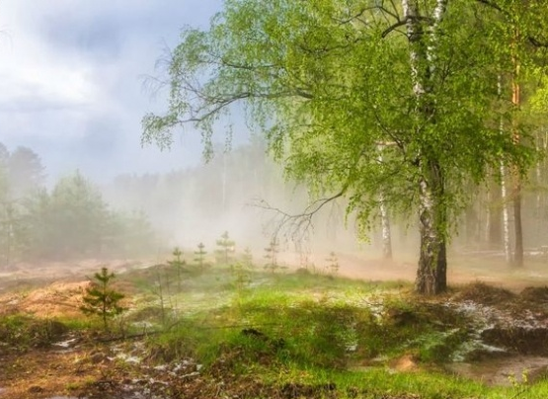
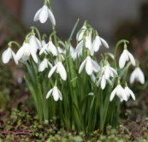
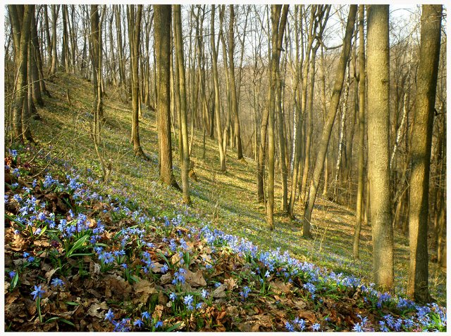

Slide 27
А
Ы
С
И
О
М
Й
У
Э
К

Slide 28
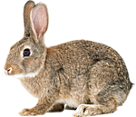
А в сосновом бору встретил колобок Старичка-лесовичка

Slide 29
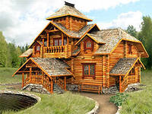

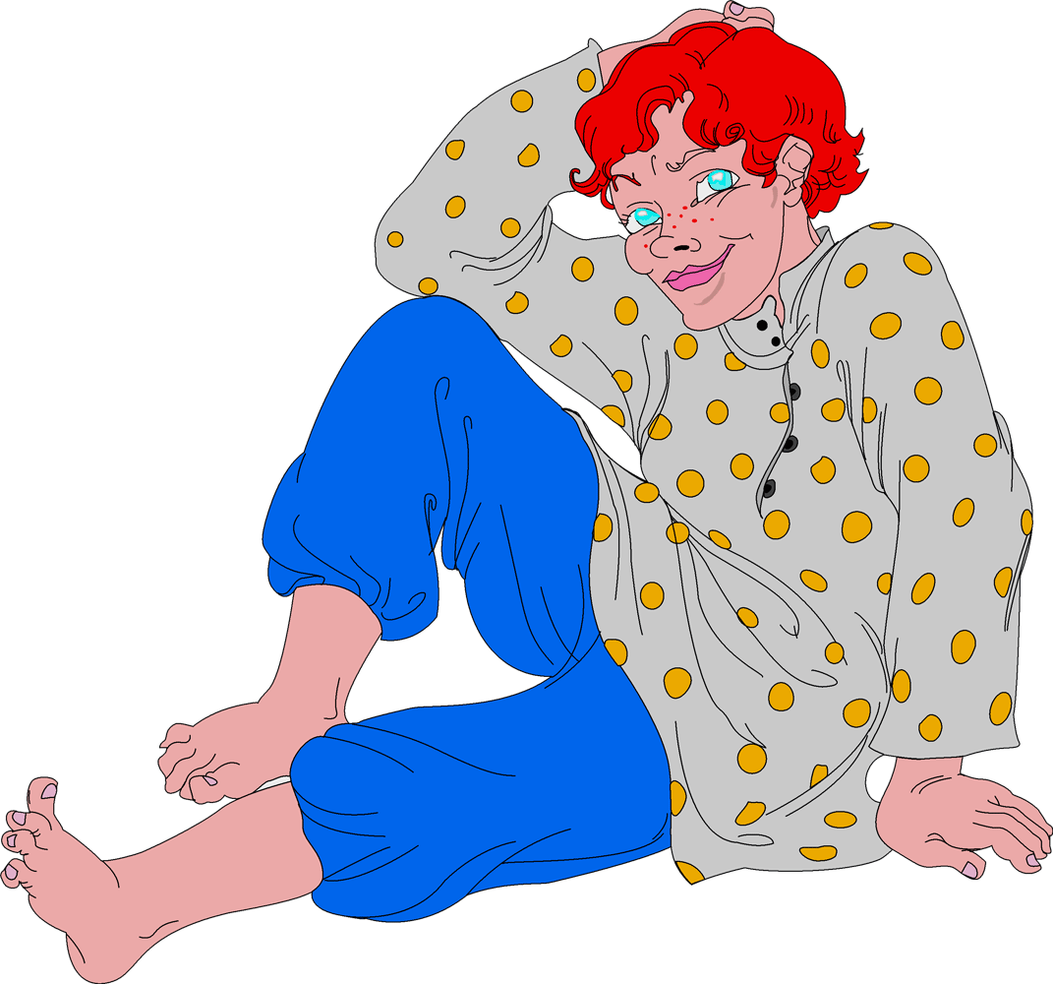


Slide 30

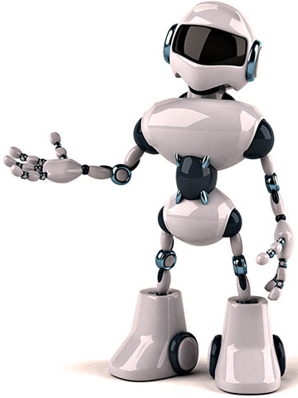
В апреле
Первый солнечный денёк,
Дует вешний ветерок.
Воробьи развеселились
В эти тёплые часы,
А сосульки прослезились
И повесили носы.
(В. Орлов)

Slide 31


Slide 32

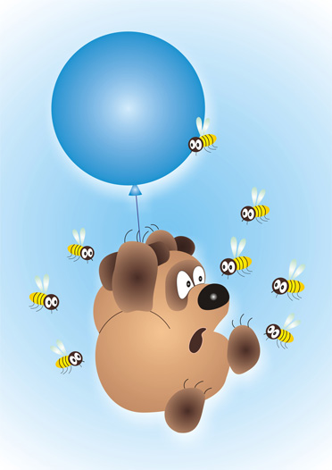

Мы вели себя достольно
И играли все спокольно.
Игра
«Найди и исправь ошибки»
Налетел пчелиный роль
Нелегка медведя рой

Slide 34



Вспомним игру-забаву
про медведя!

Slide 35


Slide 36





Slide 37


Молодцы!

Slide 38
Источники:
Информация и изображения, свободно
распространяемые в сети Internet;
https://yandex.ru/images/search?text=клипарт
http://www.liveinternet.ru/users/svetlana-lina/post191958167/
https://yandex.ru/images/search?text
http://docfish.ru/documents/stihi-o-vesne-dlya-detey-shkolnikov-doshkolnikov-detskie-detskiy-sad

